Slide 1
이젠아카데미
이젠매칭해
윤상연
정석주
방민혁
이재욱
양진석
한승원
박기태

Slide 2

목차
Contents
이젠 매칭해
01. 소개
02. 기획 / 제작배경
03. 개발 환경
.
04. DB 모델링
05. UML
06. 화면 구현
05. 작품 시연
08. Q & A

Slide 3
기획 / 제작배경
코로나의 여파로 온라인 강의와
비대면 수업이 늘어난 요즘,
자신이 가지고 있는 재능을 마음껏
펼칠 수 있는 공간과
배움에 있어 끝이 없다 생각하는
사람이 만나,
물건을 사고파는 쇼핑몰이 아닌
아이디어(재능)을 사고팔 수 있는
그런 쇼핑몰을 만들게 되었습니다.

Slide 4
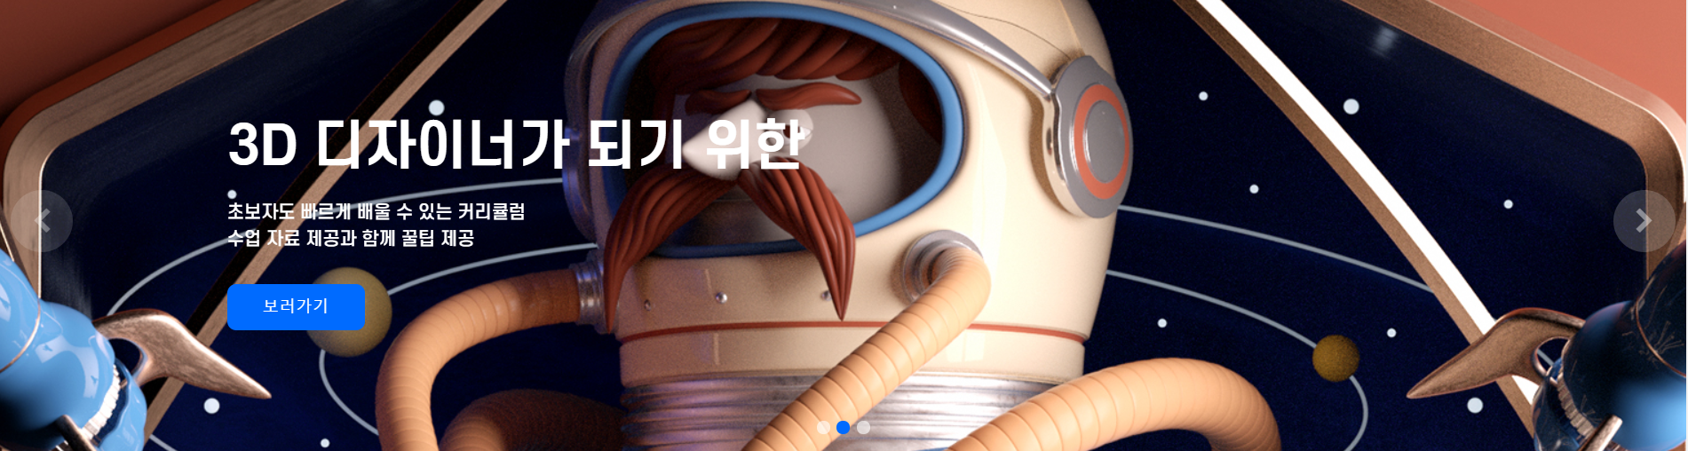
소개
튜터의 재능을 보여줄 기회와
회원이 원하는 배움의 기회를
연결시켜주는 매칭 웹 사이트

Slide 5
개발 목표
수업시간에 배웠던 일반적인 쇼핑몰이 아닌 재능과 기술을 사고 팔 수 있는 쇼핑몰을 제작
반응형 페이지를 제작하여 웹 화면만이 아닌 모바일 화면에서도 구현
될 수 있도록 구현함
쇼핑몰에서 이용하는 기본적인 결제Tool과 실시간채팅, 관리자화면과 튜터(강사)와 튜티(회원)을 구분하여 구현함

Slide 6








개발 환경
언어
서버
IDE
DataBase
Library

Slide 7
제작 일정
구분 | 8월 |  |  |  | 9월
 | 1 | 2 | 3 | 4 | 1 | 2 | 3 | 4
기획 / 주제설정
DB 설계
작품 개발
작품 수정
작품 발표

Slide 8
Data Base

Slide 9
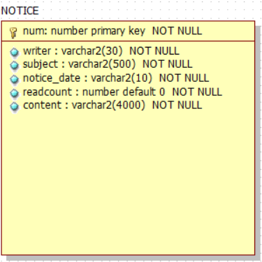
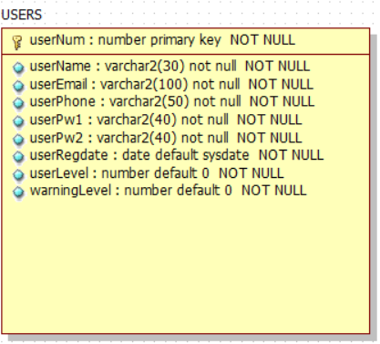
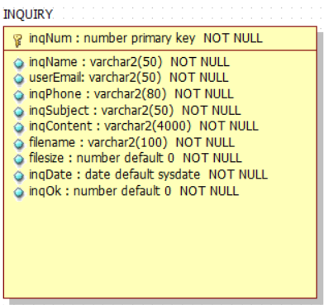
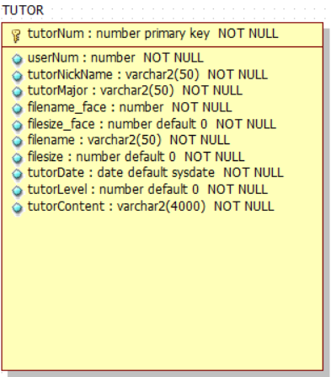
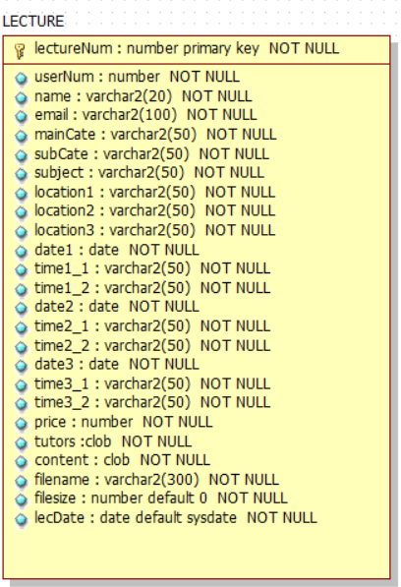
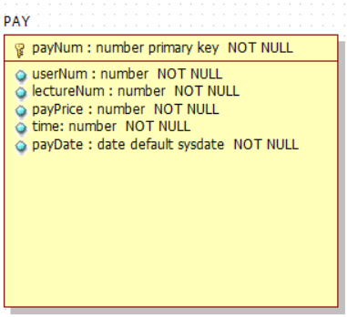
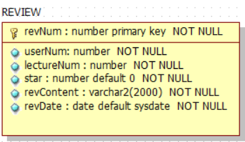
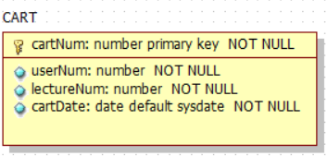
Data Base 테이블

Slide 10
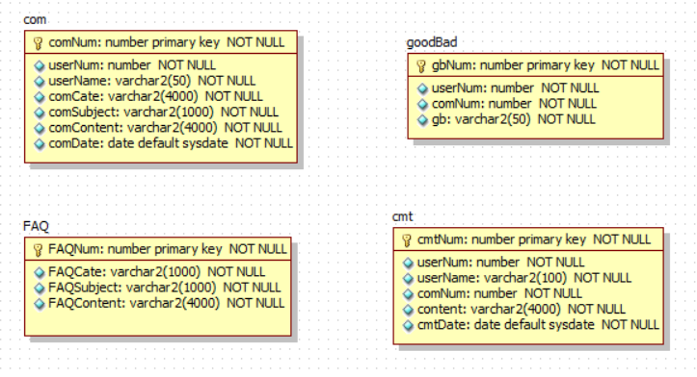
Date Base 테이블

Slide 11
NOTICE 테이블

Slide 12
USERS 테이블

Slide 13
INQUIRY 테이블

Slide 14
TUTOR 테이블

Slide 15
LECTURE 테이블

Slide 16
PAY 테이블

Slide 17
CART 테이블

Slide 18
REVIEW 테이블

Slide 19
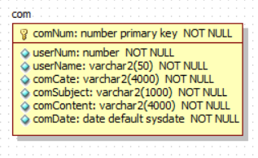
Com 테이블

Slide 20
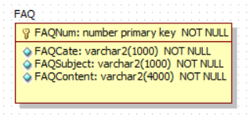
FAQ 테이블

Slide 21
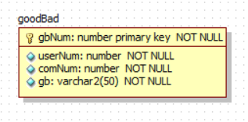
goodBad 테이블

Slide 22
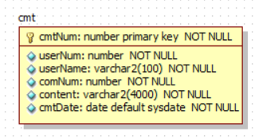
cmt 테이블

Slide 23
UML
Use Case Diagram
Class Diagram
Sequence Diagram

Slide 24
Use Case Diagram

Slide 25
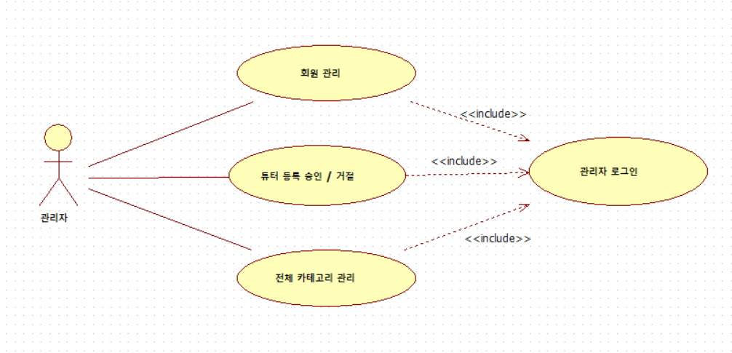
관리자 - 메인

Slide 26
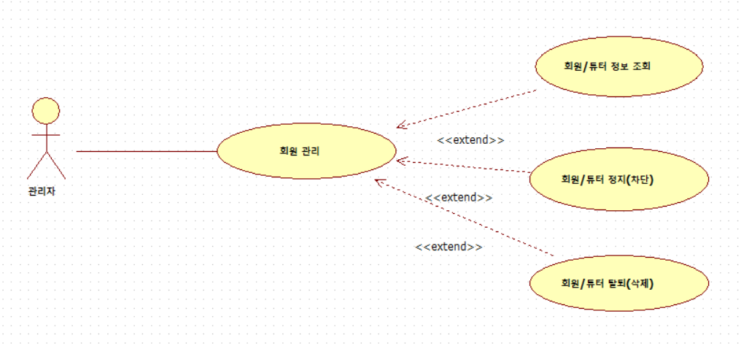
관리자 - 회원관리

Slide 27
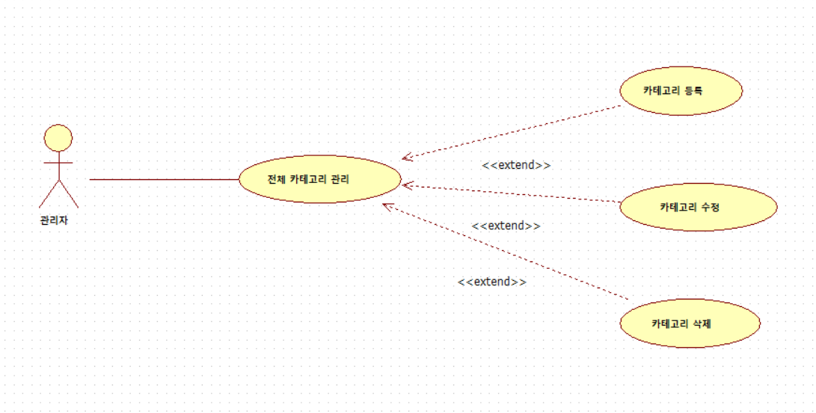
관리자 – 전체 카테고리 관리

Slide 28
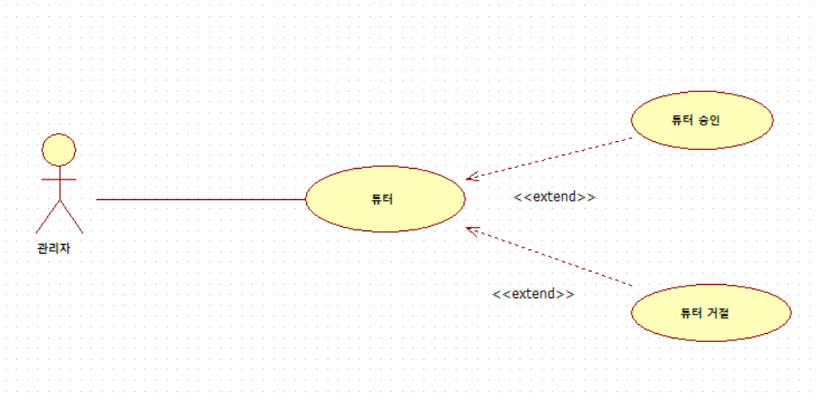
관리자 – 튜터 승인 / 거절 관리

Slide 29
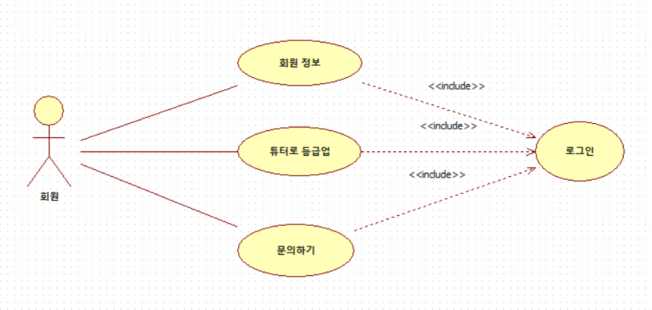
회원 - 메인

Slide 30
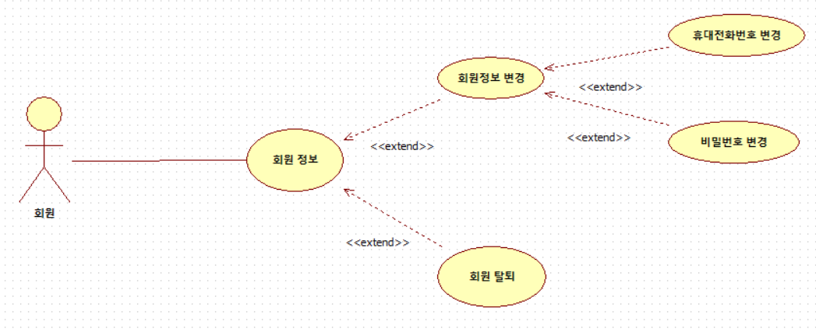
관리자 – 회원 정보(1/3)

Slide 31
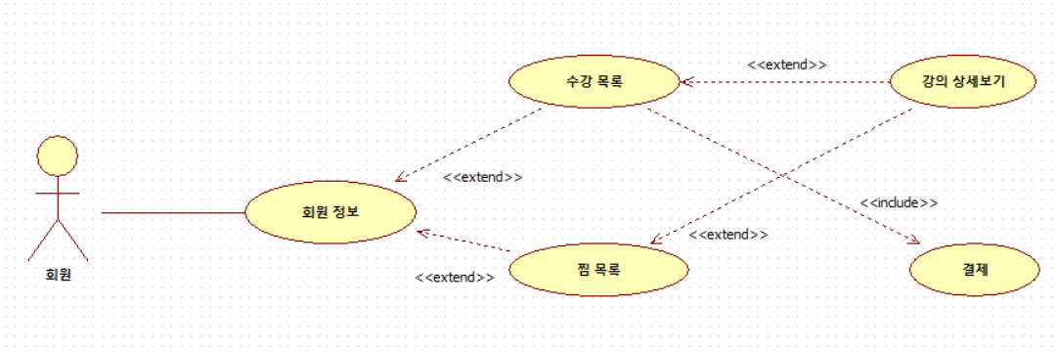
관리자 – 회원 정보(2/3)

Slide 32
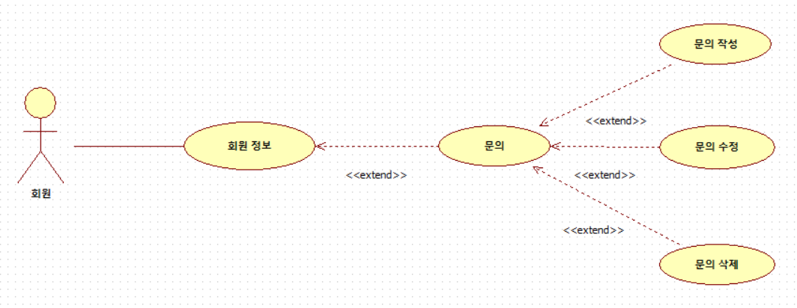
관리자 – 회원 정보(3/3)

Slide 33
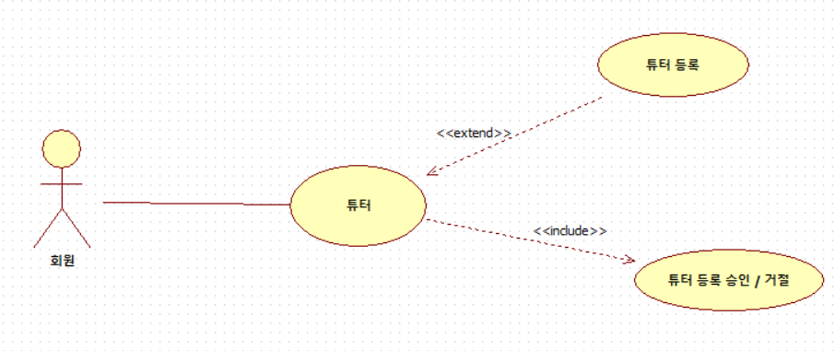
회원 – 회원 튜터 등급업

Slide 34
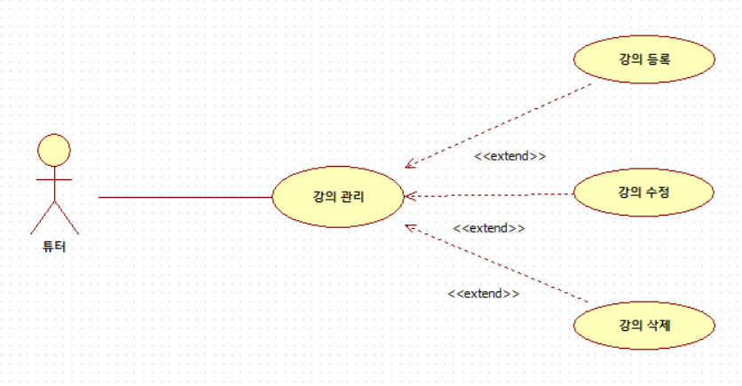
튜터 - 메인

Slide 35
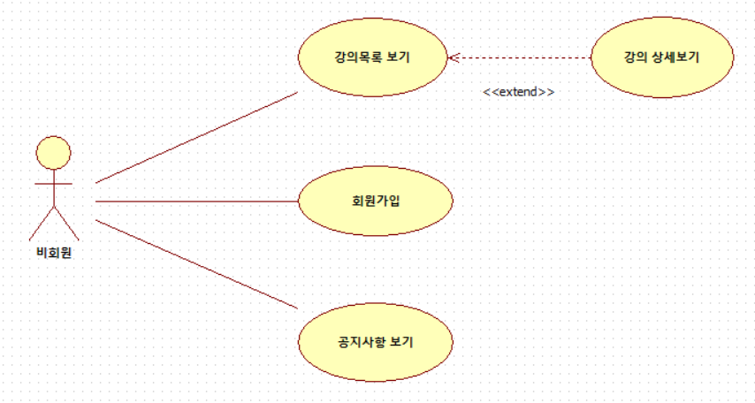
비회원 - 메인

Slide 36
Class Diagram

Slide 37
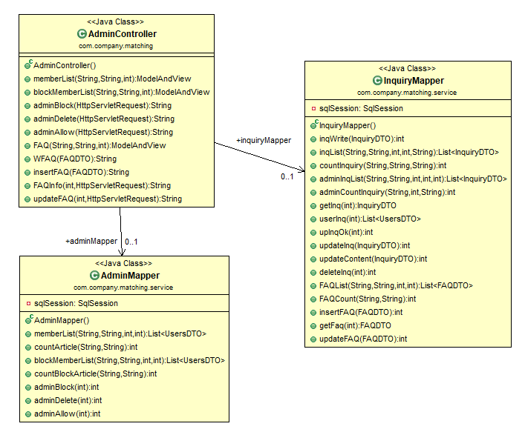
AdminController

Slide 38
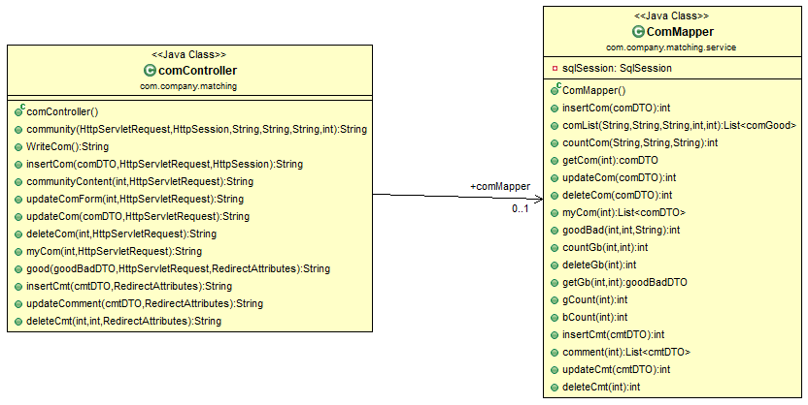
comController

Slide 39
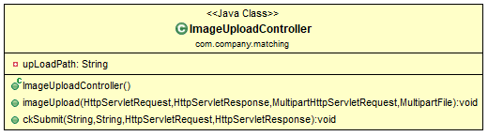
ImageUploadController

Slide 40
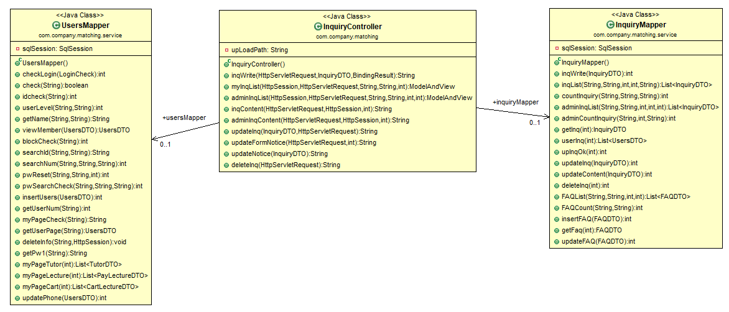
InquiryController

Slide 41
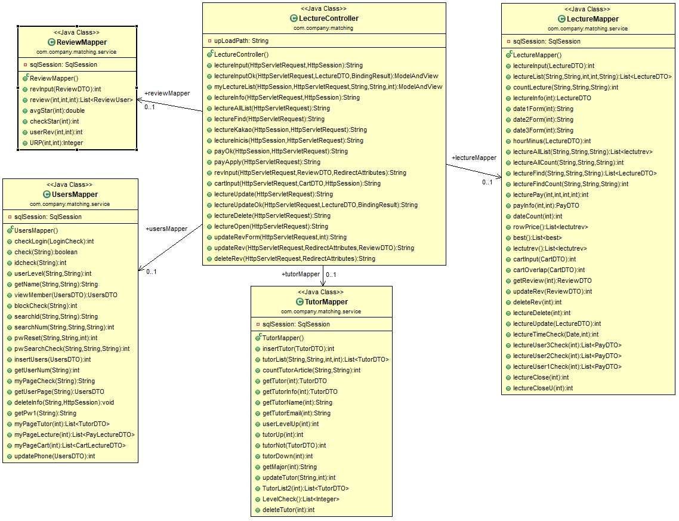
LectureController

Slide 42
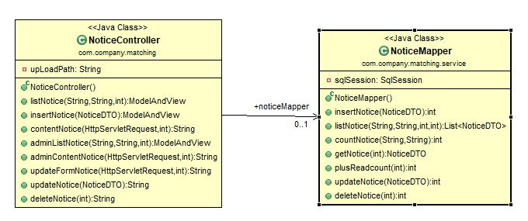
NoticeController

Slide 43
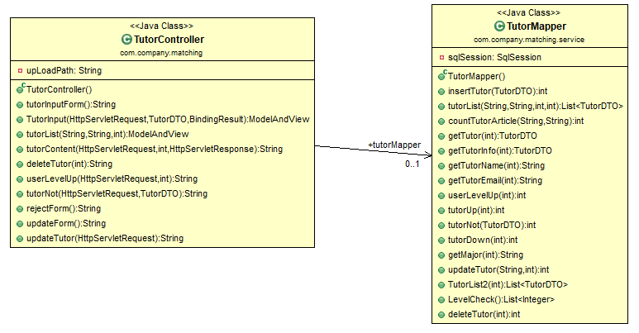
TutorController

Slide 44
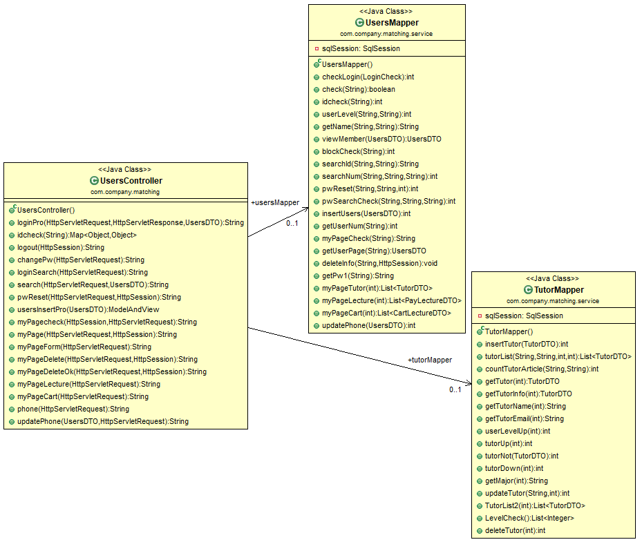
UsersController

Slide 45
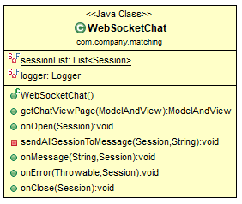
WebSocketChat

Slide 46
Sequence Diagram

Slide 47
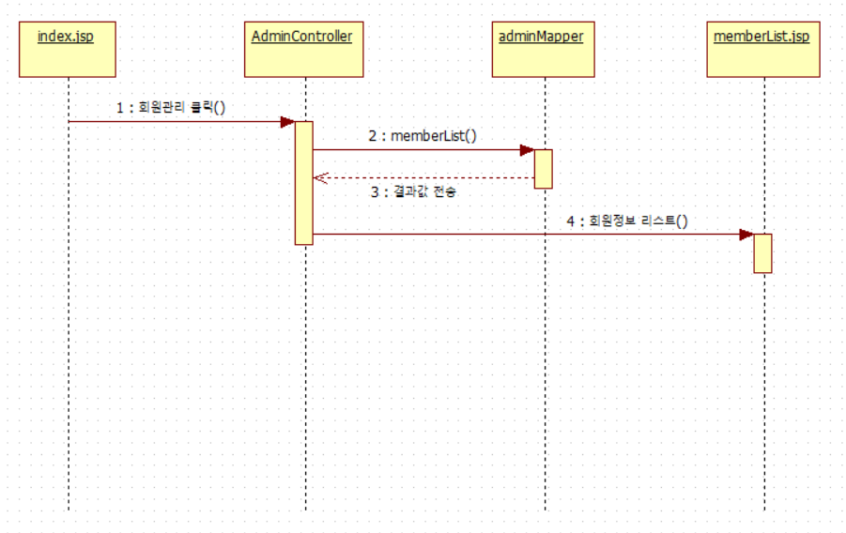
관리자 - 회원전체리스트

Slide 48
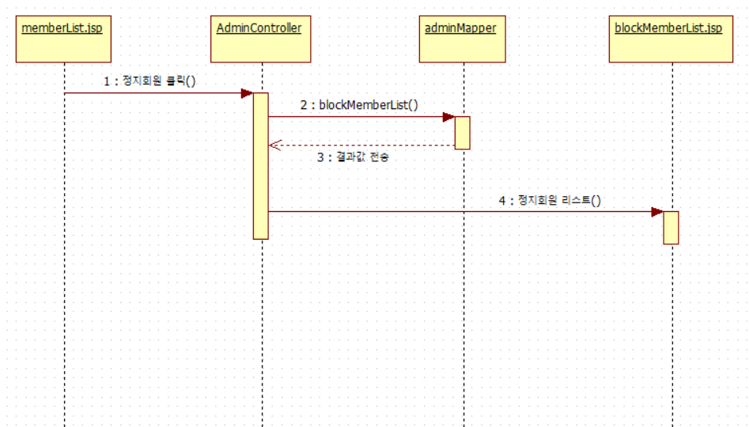
관리자 - 회원정지리스트

Slide 49
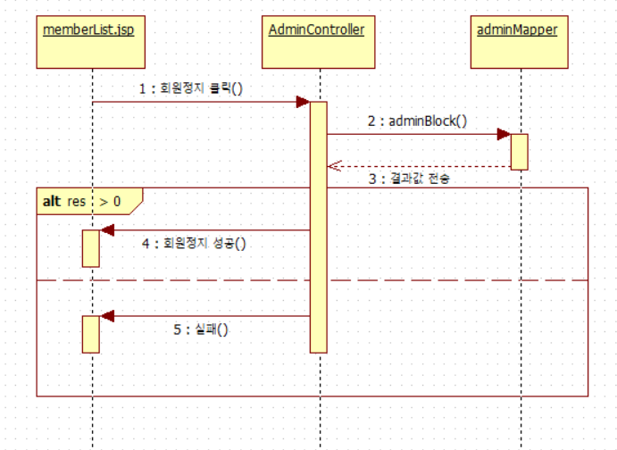
관리자 - 회원정지시키기

Slide 50
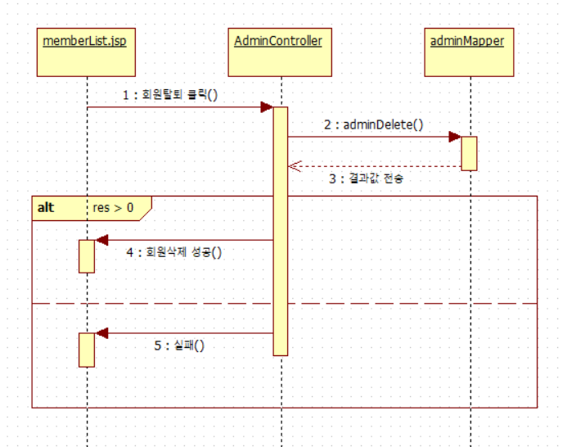
관리자 - 회원삭제시키기

Slide 51
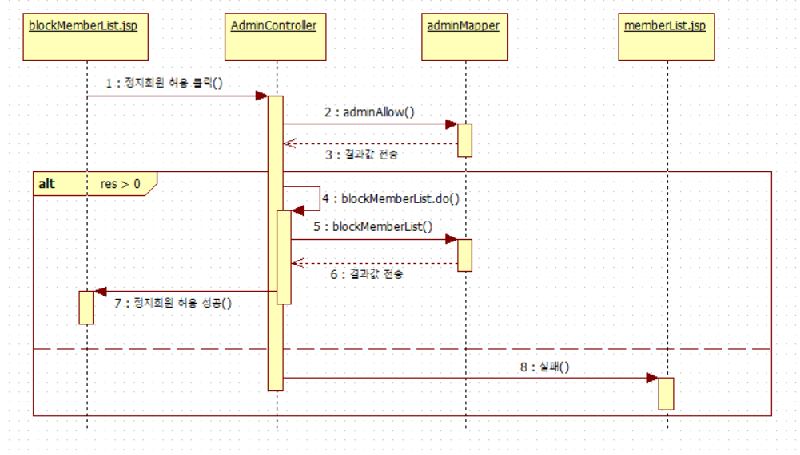
관리자 – 회원정지 허용시키기

Slide 52
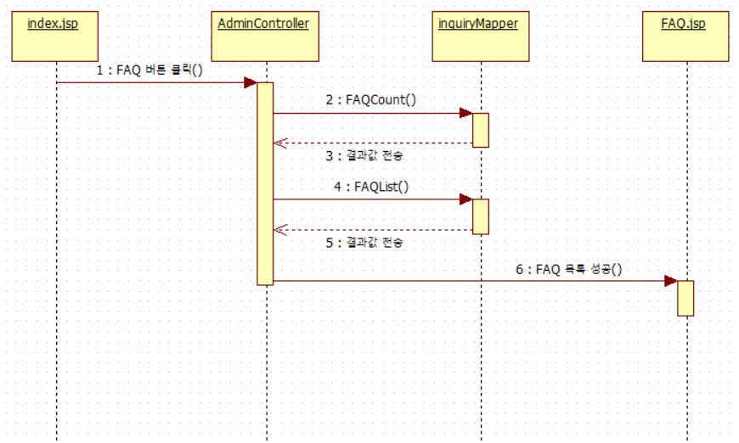
관리자 – FAQ 목록

Slide 53
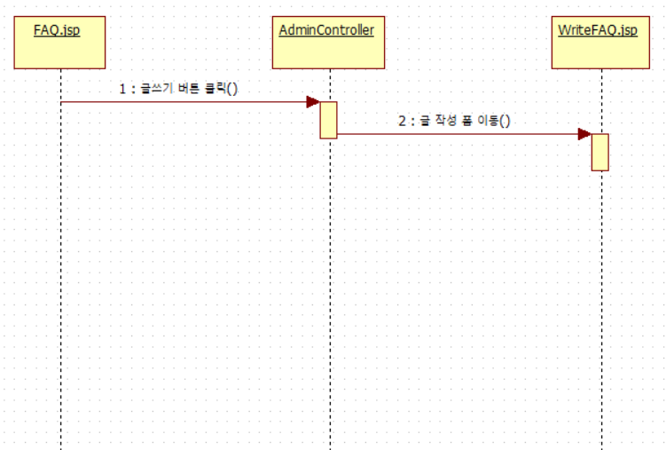
관리자 – FAQ 작성 폼 이동

Slide 54
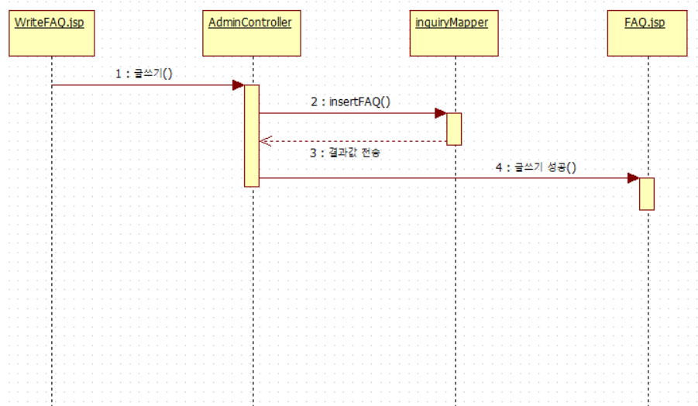
관리자 – FAQ 작성 실행

Slide 55
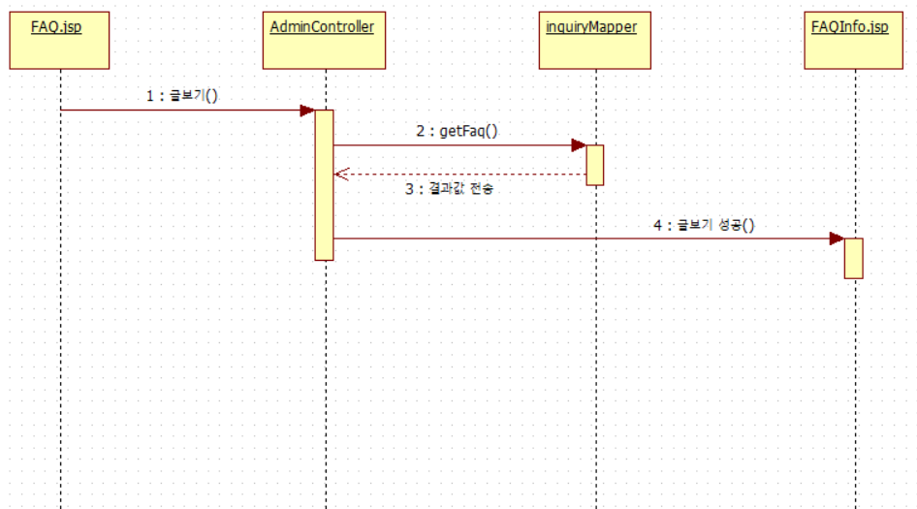
관리자 – FAQ 글 보기

Slide 56
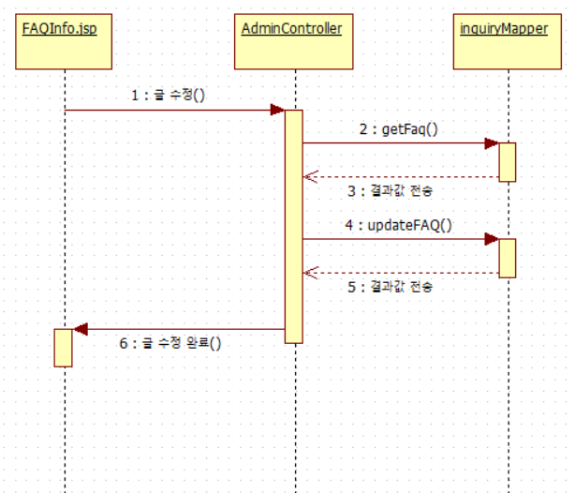
관리자 – FAQ 글 수정

Slide 57
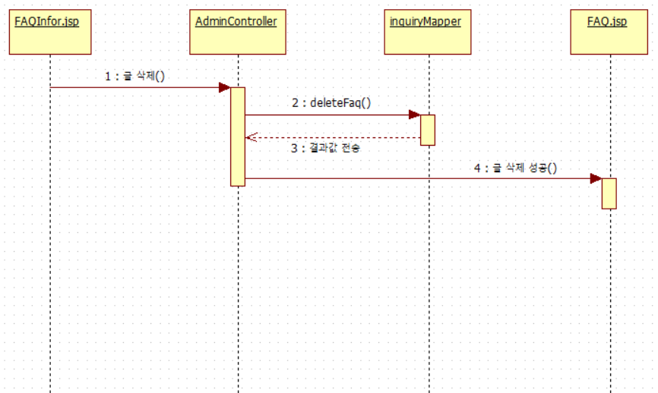
관리자 – FAQ 글 삭제

Slide 58
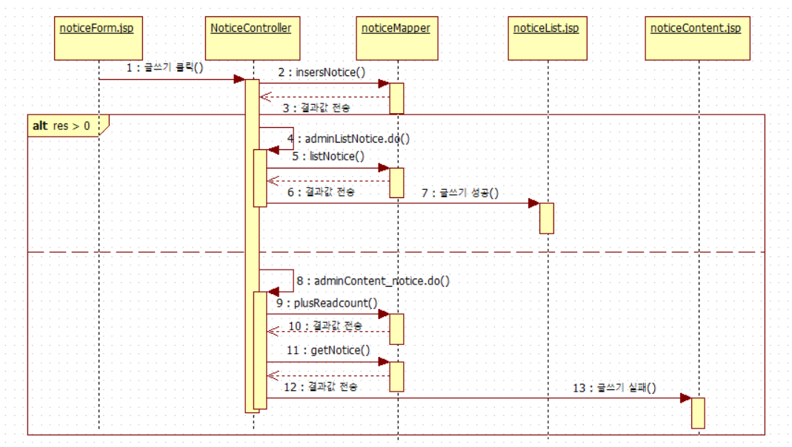
관리자 – 공지사항 글쓰기

Slide 59
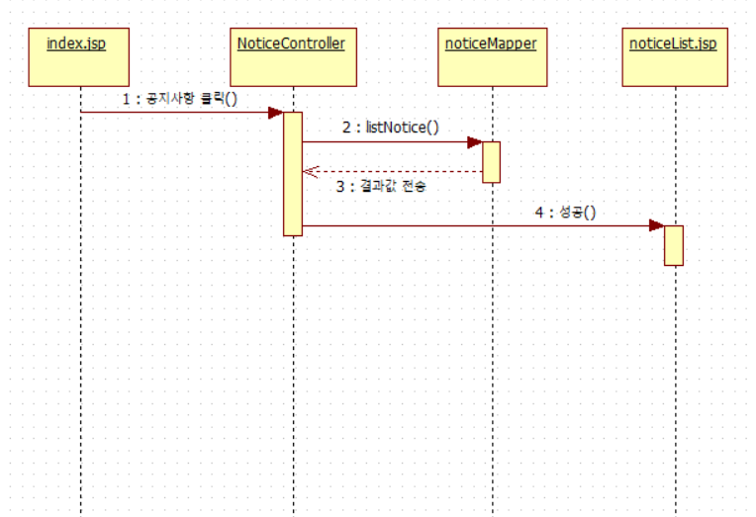
관리자 – 공지사항 리스트

Slide 60
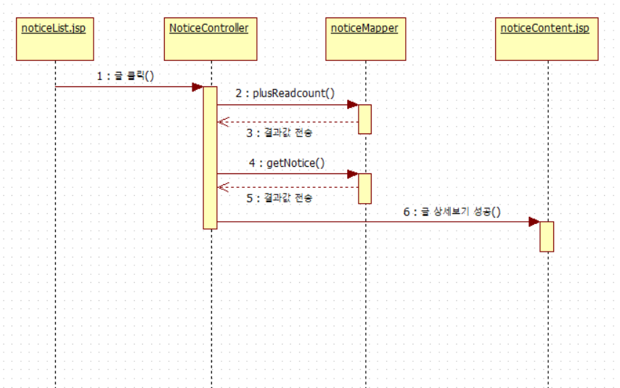
관리자 – 공지사항 글 상세보기

Slide 61
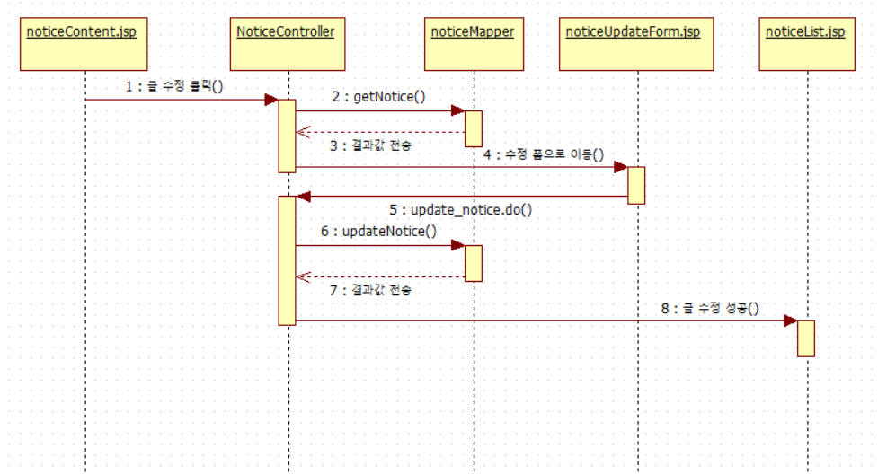
관리자 – 공지사항 글 수정

Slide 62
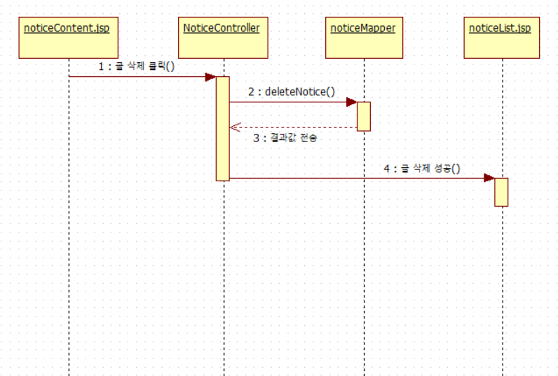
관리자 – 공지사항 글 삭제

Slide 63

관리자 – 문의내역 전체리스트

Slide 64

관리자 – 문의내역 상세보기

Slide 65

관리자 – 문의 답변 여부

Slide 66

관리자 – 문의 글 수정

Slide 67

관리자 – 문의 글 삭제

Slide 68

관리자 – 튜터리스트

Slide 69

관리자 – 튜터 정보 보기

Slide 70

관리자 – 튜터 승인

Slide 71

관리자 – 튜터 거절 사유 폼으로 이동

Slide 72

관리자 – 튜터 거절

Slide 73

문의 – 1:1 문의 작성

Slide 74

문의 – 내 문의리스트

Slide 75

문의 – 문의내역 상세보기

Slide 76
문의 – 문의 글 수정

Slide 77
문의 – 문의 글 삭제

Slide 78

튜터 – 튜터 등록 폼으로 이동

Slide 79

튜터 – 튜터 등록

Slide 80

튜터 – 마이페이지 튜터 분야 추가 폼으로 이동

Slide 81

튜터 – 마이페이지 튜터 분야 추가

Slide 82

튜터 – 강의 등록 폼으로 이동

Slide 83

튜터 – 강의등록

Slide 84

강의목록

Slide 85


강의 상세보기

Slide 86

분야별 강의목록

Slide 87

분야별 강의목록 검색

Slide 88

강의 결제 폼으로 이동

Slide 89

강의 결제완료

Slide 90

결제한 회원만 리뷰 작성

Slide 91

리뷰 수정 폼

Slide 92

리뷰 수정

Slide 93

리뷰 삭제

Slide 94

강의 찜목록 추가

Slide 95

강의 수정 폼 이동

Slide 96

강의 강의수정 실행

Slide 97

커뮤니티 리스트

Slide 98

커뮤니티 글 작성 폼

Slide 99

커뮤니티 글 작성

Slide 100

커뮤니티 글 보기

Slide 101

커뮤니티 글 수정 폼

Slide 102

커뮤니티 글 수정

Slide 103

커뮤니티 글 삭제

Slide 104

커뮤니티 내 글

Slide 105

커뮤니티 글 좋아요 싫어요

Slide 106

커뮤니티 댓글 쓰기

Slide 107

커뮤니티 댓글 수정

Slide 108

커뮤니티 댓글 삭제

Slide 109

회원가입

Slide 110

회원 - 로그인

Slide 111

회원 – 회원 아이디 찾기

Slide 112

회원 – 회원 비밀번호 찾기

Slide 113

마이페이지

Slide 114

마이페이지 – 강의 신청 내역

Slide 115

마이페이지 – 찜 목록

Slide 116

마이페이지 – 폰 번호 수정 폼

Slide 117

마이페이지 – 폰 번호 수정

Slide 118

회원 - 회원탈퇴

Slide 119

전체 공지사항 리스트

Slide 120

공지사항 글 상세보기

Slide 121
각 페이지 핵심 기능 설명

Slide 122


벤치마킹 사이트

Slide 123

메인페이지 상단
메인 홈페이지로 이동
메인 페이지 상단
로그인
공지사항으로 이동
회원가입기능
튜터등록으로 이동

Slide 124



메인페이지 하단

Slide 125

로그인 메인화면
회원 로그인 완료
관리자 로그인

Slide 126
관리자

Slide 127


관리자 - 로그인화면

Slide 128




관리자 – 전체 회원리스트 / 정지리스트
회원 정지리스트로 이동
회원 정지리스트로 이동

Slide 129


관리자페이지 – 회원 탈퇴시키기

Slide 130


공지사항 리스트(회원 / 관리자)
회원 공지사항 리스트
관리자 공지사항 리스트

Slide 131

공지사항 상세보기

Slide 132


관리자 공지사항 작성

Slide 133


관리자 문의 리스트 / 완료 리스트
답변 완료된 문의 리스트

Slide 134


관리자 문의답변

Slide 135

관리자 튜터심사 리스트

Slide 136




관리자 튜터 상세보기

Slide 137
회원

Slide 138

회원가입 유효성 검사

Slide 139



회원가입 페이지 / 아이디 중복체크
중복확인 시 메시지

Slide 140


회원가입 성공

Slide 141



로그인화면
이메일을 입력하지 않았을때
체크하면 다음 로그인까지 유지
비밀번호를 입력하지 않았을때

Slide 142




회원 – 아이디 찾기 / 비밀번호 찾기

Slide 143


회원 – 로그인 화면

Slide 144

마이페이지 진입
내 프로필 클릭

Slide 145

마이페이지 진입 비밀번호 체크

Slide 146

마이페이지(튜터) / (회원)

Slide 147


찜 목록

Slide 148





회원탈퇴 / 탈퇴 한 사람의 리뷰

Slide 149


튜터 강의 리스트
마이페이지 내 강의 리스트
회원이 보는 강의 리스트

Slide 150


튜터 강의 상세보기

Slide 151

강의 신청하기

Slide 152


강의 결제하기
QR코드로 결제
메시지로 결제

Slide 153




강의 결제(카카오페이)
결제 완료

Slide 154

결제하기 – 아임포트 API 서버로직
고객 결제하기 창
아임포트 서버에
데이터 저장

Slide 155


결제하기 – 아임포트 API 관리자 페이지
가맹점 식별코드 - 아임포트에서 제공하는 모듈을 사용할 때 가맹점을 구분하기 위해, 관리자 페이지 가입과 동시에 자동 발급되는 고유한 문자
REST API 키 – 아임포트 사용에 필요한 고유의 키
아임포트 관리자 페이지 사이트
https://admin.iamport.kr/users/login

Slide 156

결제하기 – 아임포트 API 결제승인내역
아임포트 결제 승인 내역
전달 받은 REST API 키의 값의 의해
데이터 검색(결제 정보 조회)

Slide 157

결제하기 – 아임포트 API 결제승인내역
총 매출 표시
가맹점 식별코드
결제 상태 표시
결제 취소도 가능하다

Slide 158


결제하기 – 아임포트 API 결제취소내역
결제 취소 영수증
결제 취소 창

Slide 159



결제완료 후 페이지
마이페이지 결제내역
강의 리뷰를 작성가능

Slide 160


리뷰 작성 / 완료 페이지
강의 리뷰를 작성

Slide 161


리뷰 수정

Slide 162

리뷰 삭제

Slide 163

문의하기
문의하기로 이동

Slide 164



문의하기 작성

Slide 165



문의 리스트 / 문의 상세보기
클릭시 문의 상세보기로 이동
관리자의 답변 대기중

Slide 166
튜터

Slide 167


튜터등록(1/2)
프로필사진 선택하기

Slide 168



튜터등록(2/2)

Slide 169



튜터 강의등록(1/2)

Slide 170


튜터 강의등록(2/2)

Slide 171
채팅 API

Slide 172


채팅 API
채팅시작 클릭 후 채팅시작
채팅시작 클릭 후 채팅시작

Slide 173
안드로이드

Slide 174


안드로이드 앱어플리케이션 구동
스플래쉬 화면
2초 뒤
메인화면 출력

Slide 175


Class Diagram
어플 - 메인페이지 / 회원가입

Slide 176


어플 - 로그인화면
로그인 화면

Slide 177


어플 - 메뉴화면
클릭
클릭

Slide 178

어플 – 마이페이지 진입 비밀번호 체크

Slide 179

어플 – 공지사항 리스트

Slide 180
작품 시연

Slide 181
Q & A

Slide 182
THANK
YOU

